Slide 1

ALGORITHM TK13027 Jeanny Pragantha Novario Jaya Perdana Program Studi Teknik Informatika FAKULTAS TEKNOLOGI INFORMASI

Slide 2
BAB V Struktur Data Array (lanjutan)

Slide 3
Algoritma Sorting Sederhana (review)
Definisi: kegiatan untuk mengatur urutan sekelompok data sedemikian sehingga data pertama lebih kecil dari data kedua, data kedua lebih kecil dari data ketiga dan seterusnya atau data terurut dari kecil ke besar.
Urutan data seperti ini disebut urut naik (ascending).
Selain urut naik, data juga dapat diurutkan mulai dari besar ke kecil atau disebut urut turun (decending).

Slide 4
Searching
Mencari suatu data dalam kumpulannya sampai ketemu atau tidak ketemu
Ada banyak algoritma searching, 2 diantaranya adalah:
Linear Search/Sequential Search
Binary Search:

Slide 5
Searching (2)
Linear Search:
Algoritma pencari yang paling sederhana, hanya terdiri dari 2 langkah:
membaca elemen dalam array lalu
membandingkan elemen yang dibaca dengan key yang dicari.
Hasilnya:
Jika sama (key yang dicari ditemukan) maka pencarian selesai, dan dihasilkan posisi key dalam array
jika tidak sama maka lanjutkan pembacaan dan bandingkan key dengan elemen berikutnya dalam array sampai ditemukan atau tidak ditemukan key yang dicari.
Jika tidak ditemukan elemen array yang sama dengan key maka dihasilkan 0,
➔ dapat dilakukan pada kumpulan data yang sudah terurut maupun kumpulan data yang acak.

Slide 6
Searching (3)
Binary Search:
Jika data makin banyak, maka mencari data dengan algoritma Linear Search akan memerlukan waktu yang lama.
Karena itu untuk data yang banyak & disimpan dalam keadaan terurut, digunakan algoritma Binary search.
Binary Search hanya memeriksa sebagian dari data sehingga waktu yang diperlukan untuk menemukan data pada umumnya lebih singkat dibanding Linear Search.
Binary Search memulai proses pencarian dari elemen yang berada di tengah array. Jika elemen yang dicari (X) lebih kecil dari elemen tengah, maka pencarian dilanjutkan pada bagian array di sebelah kiri elemen tengah. Sebaliknya jika lebih besar, maka pencarian dilanjutkan pada bagian array di sebelah kanan elemen tengah. Begitu seterusnya sampai X ditemukan atau tidak ditemukan.

Slide 9
Searching (4)
Loop behavior table untuk menemukan key = 19 dari array A berikut ini (diasumsikan elemen array disimpan mulai indeks 1):

Slide 10
Searching (5)
Dari tabel di atas dapat diambil kesimpulan, jika hasil perbandingan:
X < ARR[TENGAH] maka pencarian dilanjutkan pada bagian array ARR[1] … ARR[TENGAH-1]. Bagian array ARR[TENGAH] … ARR[N] tidak perlu diperiksa.
X = ARR[TENGAH] maka X ditemukan pada indeks = TENGAH, pencarian selesai.
X > ARR[TENGAH] maka pencarian dilanjutkan pada bagian array ARR[TENGAH + 1] … ARR[N]. Bagian array ARR[1] … ARR[TENGAH] tidak perlu diperiksa.

Slide 11
Array 2 Dimensi
Array multi dimensi adalah array yang mempunyai lebih dari satu indeks/subscript. Jumlah maksimum indeks tergantung dari bahasa pemrograman yang digunakan.
Array 2 dimensi mempunyai 2 buah indeks. Indeks yang pertama mewakili banyaknya baris dan indeks yang kedua mewakili banyaknya kolom.
➔ disebut array matriks.
Bentuk umum deklarasi array 2 dimensi :
tipe_data nama_array[limit_1] [limit_2]

Slide 12
PR 6.a
Latihan Soal Subbab 5.6
NPM ganjil: no 2.a
NPM genap: no 2.b

Slide 13
Array 2 Dimensi (2)
Contoh deklarasi array matriks:
REAL B[2] [3]
B adalah array 2 dimensi (matriks) yang terdiri dari 2 baris dan 3 kolom, yang komponennya bertipe real.
Contoh:
Kolom 0 Kolom 1 Kolom 2
Baris 0 1.5 3.2 4.6
Baris 1 2.9 5.7 6.1
→ matriks 2 x 3

Slide 14
Array 2 Dimensi (3)
INTEGER CODE [50] [3]
CODE adalah array 2 dimensi (matriks) yang terdiri dari 50 baris dan 3 kolom yang komponennya bertipe integer.
Contoh:
Kolom 0 Kolom 1 Kolom 2
Baris 0: 4 5 42
Baris 1: 1 3 40
... … … …
… … ... ...
Baris 48: 3 4 52
Baris 49: 2 2 60

Slide 15
Array 2 Dimensi (4)
Operasi input/output dengan array 2 dimensi
Untuk memasukkan atau menampilkan sebuah komponen array 2 dimensi: tuliskan nama array dan indeksnya saja bersama perintah input atau output (I/O),
Contoh :
Read(B [1] [1]) ⇒ membaca sebuah data lalu disimpan ke baris dengan indeks 1 dan kolom dengan indeks 1 dari array B
Write(B [1] [2]) ⇒ menampilkan komponen yang berada pada baris dengan indeks 1 dan kolom dengan indeks 2 dari array B

Slide 16
Array 2 Dimensi (5)
Untuk memproses seluruh komponen array 2 dimensi, ada 2 cara yaitu :
Menggunakan nama array dalam perintah I/O
Menggunakan pengulangan bertingkat yang mengandung perintah I/O, tiap indeks mempunyai variabel pengulangan sendiri.

Slide 17
Array 2 Dimensi (6)
Ada2 jenis urutan untuk memproses komponen array:
Rowwise: proses berdasarkan baris, komponen-komponen pada baris pertama diproses lebih dulu, lalu baris berikutnya.
Colomnwise: proses berdasarkan kolom, komponen-komponen pada kolom pertama diproses lebih dulu, lalu kolom berikutnya.
Gambar 5.14 a dan b menunjukkan ilustrasi memproses array A[3] [4].

Slide 18
Array 2 Dimensi (7)
Contoh: deklarasi array 2 dimensi yang terdiri dari 3 baris dan 2 kolom::
INTEGER X[3] [2]
Untuk membaca 6 buah data real lalu menyimpannya ke array matriks X, maka instruksi yang dapat diberikan adalah:
Menggunakan nama array dan indeksnya:

Slide 19
Array 2 Dimensi (8)
b. Columnwise:
READ (X[0] [0])
READ (X[1] [0]) READ (X[2] [0]) READ (X[0] [1])
READ (X[1] [1])
READ (X[2] [1])
a. Rowwise:
READ (X[0] [0])
READ (X[0] [1])
READ (X[1] [0])
READ (X[1] [1])
READ (X[2] [0])
READ (X[2] [1])

Slide 20
Array 2 Dimensi (9)
2. Menggunakan pengulangan bertingkat:
Rowwise:
For ( I = 0 ; I < 2 ; I++ )
{ For ( J = 0 ; J < 3 ; J++ )
{ READ (X[I] [J])
}
}
b. Columnwise:
For ( J = 0 ; J < 3 ; J++ )
{ For ( I = 0 ; I < 2 ; I++ )
{ READ (X[I] [J])
}
}

Slide 21
Array 2 Dimensi (10)
Contoh aplikasi array 2 dimensi:
Buat algoritma untuk melakukan perkalian antara matriks A [3,5] dengan vektor B[5] seperti berikut:
A₁₁ A₁₂ A₁₃ A₁₄ A₁₅ B₁
A₂₁ A₂₂ A₂₃ A₂₄ A₂₅ X B₂
A₃₁ A₃₂ A₃₃ A₃₄ A₃₅ B₃
B₄
B₅

Slide 22
Array 2 Dimensi (11)
Hasilnya adalah vektor C[3]:
C₁ = A₁₁ B₁ + A₁₂ B₂ + A₁₃ B₃ + A₁₄ B₄ + A₁₅ B₅
C₂ = A₂₁ B₁ + A₂₂ B₂ + A₂₃ B₃ + A₂₄ B₄ + A₂₅ B₅
C₃ = A₃₁ B₁ + A₃₂ B₂ + A₃₃ B₃ + A₃₄ B₄ + A₃₅ B₅
Matriks A disimpan dalam array 2 dimensi A[3][5] vektor B disimpan dalam array linier B[5], dan vektor C disimpan dalam array linier C[3].

Slide 24
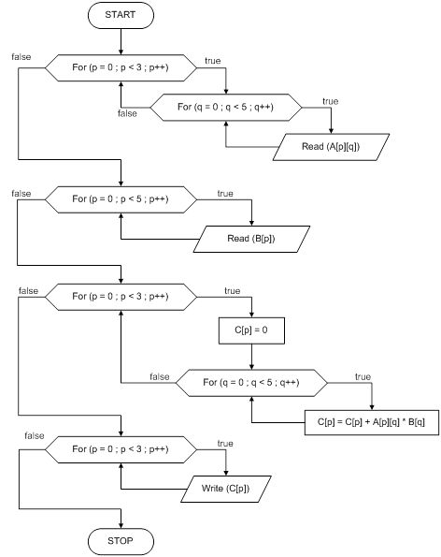

Slide 25
Array 2 Dimensi (12)
Contoh 2:
Buat algoritma untuk memproses data penjualan dari sebuah perusahaan yang mempunyai 50 orang salesman. Data penjualan dibuat per minggu sehingga untuk 1 bulan tiap salesman mempunyai 4 buah data. Setiap bulan data dianalisis untuk mengetahui siapa salesman yang penjualannya paling banyak.
Digunakan 2 array yaitu:
Array linier bertipe char untuk menyimpan data Nama salesman
Array matriks bertipe integer untuk menyimpan data penjualan setiap salesman. Indeks baris menunjukkan salesman dan indeks kolom menunjukkan besarnya penjualan pada minggu ke 1, 2, 3 dan 4 serta total penjualan
➔ array matriks yang terdiri dari 50 baris dan 5 kolom.

Slide 27
Array 2 Dimensi (13)
Array 2 Dimensi dan Fungsi
Bentuk umum dari deklarasi fungsi yang menggunakan array adalah:
VOID nama_fungsi (tipe_data_array[ ] [ ],
integer_1, integer_2, tipe_data_lain)
atau
Tipe_hasil nama_fungsi (tipe_data_array[ ]
[ ], integer_1, integer_2, tipe_data_lain)

Slide 28
Array 2 Dimensi (14)
Bentuk umum dari definisi fungsi yang menggunakan array sebagai parameternya:
VOID nama_fungsi (nama_array[ ] [ ], baris, kolom, parameter_lain)
atau
Tipe_hasil nama_fungsi (nama_array[ ] [ ], baris, kolom, parameter_lain)

Slide 29
Array 2 Dimensi (15)
Contoh:
Buat algoritma untuk membaca data 2 buah matriks yang berukuran 3 x 3, melakukan operasi tambah dan kali lalu menampilkan hasilnya. Seluruh proses dilakukan oleh fungsi:
fungsi BACA_DATA
fungsi TAMBAH
fungsi KALI
fungsi CETAK_MAT
Algoritma utama hanya berisi instruksi untuk memanggil fungsi.
Hasil fungsi dikeluarkan melalui parameter output fungsi.

Slide 30
Array 2 Dimensi (16)

Slide 34
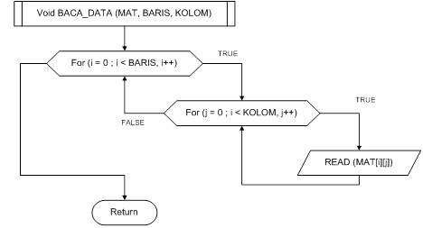
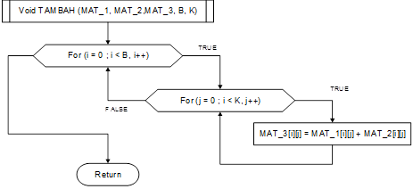

Slide 35
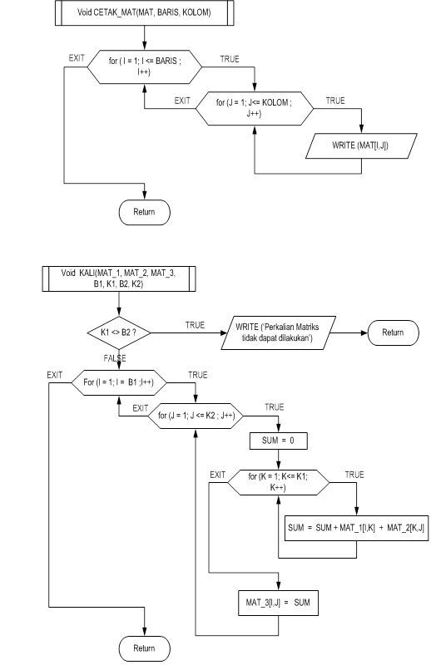

Slide 36
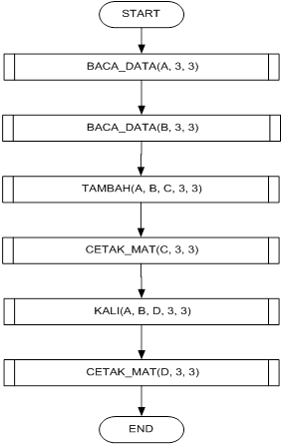

Slide 37
Array 2 Dimensi (17)
Contoh: buat algoritma untuk masalah berikut:
Sebuah toko yang menjual alat rumah tangga ingin membuat laporan penjualan bulanan berdasarkan jenis dan banyaknya alat yang dijual. Data hasil penjualan tiap alat per minggu selama satu bulan dapat dilihat pada tabel 5.6 di bawah ini.

Slide 38
Array 2 Dimensi (18)
Minggu ke- | Mesin Cuci | Blender | Lemari Es | Oven | Televisi
1 | 6 | 4 | 8 | 9 | 3
2 | 7 | 7 | 10 | 3 | 5
3 | 5 | 3 | 7 | 8 | 2
4 | 8 | 10 | 15 | 12 | 5

Slide 42
PR 6.b
Latihan Soal Subbab 5
NPM ganjil: 4, 7
NPM genap: 5, 11

Slide 43
Terima kasih

